Slide 1

СФЕРА
платформа для людей
с ограниченными возможностями

Slide 2
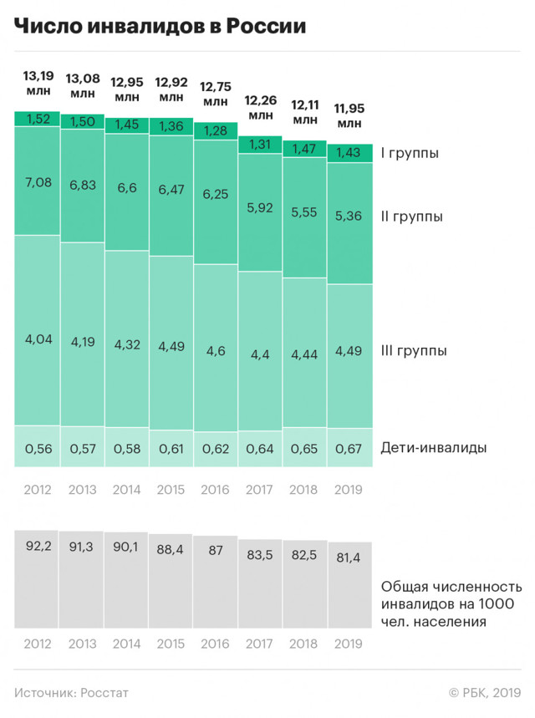
Постановка проблемы
Согласно статистическим данным Всемирной организации здравоохранения около 15% всего населения Земли имеет ту или иную форму инвалидности. В России в настоящий момент проживает 11 950 000 человек с инвалидностью (8,1% населения страны).
Цифровая трансформация недостаточно коснулась сферы абилитации/реабилитации людей с ограниченными возможностями. Не используется и 10% от существующих возможностей цифровых технологий, которые могли бы значительно облегчить жизнь этих людей.
От перехода к цифровизации люди с инвалидностью выиграют более, чем любые другие социальные группы. Она снимает многие барьеры, с которыми эти люди сталкиваются в реальной жизни. В настоящий момент уровень безработицы среди людей с инвалидностью находится на уровне 22–23%. Для сравнения уровень безработицы среди всего населения 5,1–5,7%, т.е. в 4 раза ниже. Платформа станет реальным рычагом улучшения показателей в сфере образования и трудоустройства.
Платформа ускорит процесс создания в городах инклюзивной (безбарьерной) среды для людей с ограниченными возможностями, подразумевающей доступность для них объектов транспортной и социальной инфраструктуры. По последним данным, свободно передвигаться по городу и пользоваться его инфраструктурой – могут лишь 52,6% от общего числа людей с инвалидностью. Остальные в редких случаях покидают свои дома, а значит практически полностью вычеркнуты из реальной жизни.

Slide 3

Решение
Открытая децентрализованная технологическая платформа для людей с ограниченными возможностями (в т.ч. детей-инвалидов) с целью их абилитации/реабилитации и создания для них доступной инфраструктуры в городах.
Платформа выступит в роли коммуникатора и интегратора, чтобы охватить весь спектр существующих мер поддержки, социальных услуг и новых технологий для людей с инвалидностью и предоставить им инструменты для эффективного взаимодействия между собой, а также с поставщиками нужных им ресурсов в рамках единого цифрового пространства.
Внутри платформы будет создан широкий функционал, отвечающий особенностям коммуникаций и восприятия информации людьми с ограниченными возможностями (в частности, с инвалидностью по зрению).

Slide 4
Стратегические цели
Цифровая трансформация сферы абилитации/реабилитации людей с ограниченными возможностями.
Именно сочетание этих трех направлений запустит системный процесс развития данной сферы и с создаст предпосылки для привлечения в нее дополнительного объема всех видов ресурсов.
Привязка к городам позволит с максимальной эффективностью задействовать цифровые инструменты в развитии всей инфраструктура поддержки людей с ограниченными возможностями. А также – осуществлять мониторинг полученных результатов в каждом конкретном городе.
01
02
Формирование сети инклюзивных городов, где созданы все условия для доступа людей с инвалидностью к транспортной и социальной инфраструктуре, образованию, рынку труда, досугу, спорту.
03
Создание цифровой экономической среды для кооперации людей с ограниченными возможностями.

Slide 5
Какие проблемы решает проект?
Платформа предлагает высокотехнологичные решения основного круга проблем
людей с ограниченными возможностями:
Мало возможностей для социализации
Сложности с трудоустройством и самореализацией
Недостаток круга общения
Отсутствие доступной среды
Слабая доступность современного образования
Низкий уровень жизни

Slide 6
Базовый модуль
Управление проектными инициативами с участием/для инвалидов
Цель базового модуля – пошаговый алгоритм запуска проектов с участием инвалидов (либо создаваемых для решения проблем инвалидов), генерируемых городами и привлечение в них всех необходимых ресурсов (финансы, компетенции, экспертиза, поддержка, кадры, связи, PR и т.д.)
Проектная деятельность – это системообразующий драйвер развития, вокруг которого будет выстроена вся остальная экосистема платформы. Она позволит выявить лидеров с предпринимательским мышлениям во всех ключевых сферах инклюзивной экономики.
Благодаря Платформе будет видна системная картина в каждом конкретном городе: кто, какие проекты, в какой стадии, какие проблемы/запросы/потребности. Это существенно оптимизирует и ускорит все процессы.
Источники ресурсного обеспечения проектов:
Меры государственной поддержки (гранты, субсидии)
Импакт-инвесторы, бизнес-ангелы
Фонды (государственные, корпоративные, частные)
Краудинвестинг, краудлендинг, краудфандинг
Фандрайзинг
Национальные проекты и программы

Slide 7
Трудоустройство инвалидов
Модуль трудоустройства людей с инвалидностью и сопровождения их на всех этапах - от собеседования до первых месяцев их трудовой деятельности, включая дальнейшее наставничество как инвалидов, так и инклюзивного бизнеса.
База предприятий
Методологическая поддержка
База предприятий, желающих трудоустроить инвалидов, непрерывно сопоставляющих их возможности и доступные вакансии, в том числе способных формировать адресные образовательные программы (индивидуальные и групповые)
Разработка и внедрение методик по организации труда людей с инвалидностью, с целью предоставления актуальной, научно обоснованной информации предпринимателям, трудоустраивающим людей с инвалидностью
Поставщики решений
Принцип «одного окна»
Реестр организаций, имеющих необходимую квалификацию, для предоставления услуг, оборудования, технологического, социально-психологического сопровождения и других работ, связанных с организацией труда инвалидов
Обеспечить комплексную услугу для предпринимателей по всему спектру вопросов, связанных с организацией труда людей с инвалидностью, по принципу «одного окна»
Просветительские программы для бизнеса
Предпринимательство людей с ОВЗ
Специальные программы для бизнеса, стимулирующие их заинтересованность участвовать в проектах, нацеленных на создание доступной среды и рабочих мест для людей с инвалидностью
Организовать работу с ВУЗами, профессионально - реабилитационными центрами и специализированными профессиональными учебными заведениями с целью информирования выпускников с инвалидностью о возможности получения государственной бесплатной консультационно-образовательной услуги при открытии собственного дела

Slide 8
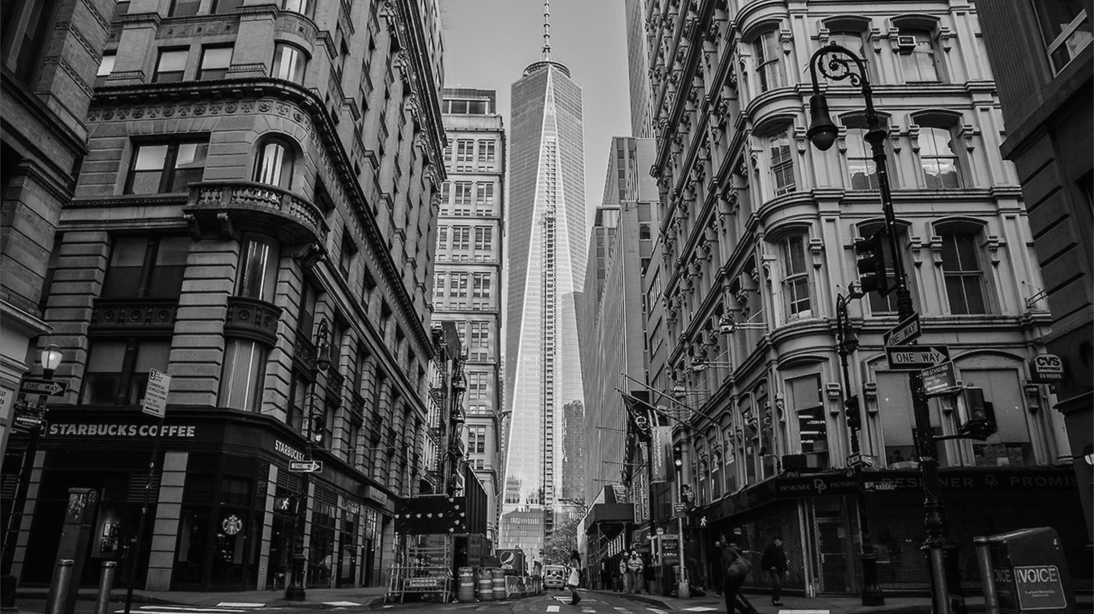
Кооперация инвалидов
В связке с блокчейн и другими цифровыми технологиями кооперация создаст широкие возможности для реализации предпринимательских инициатив инвалидов (оптимизация расходов, снижение безработицы и рост благосостояния).
Платформа объединит в рамках единой цифровой среды кооперативы самой разной направленности (потребительские, производственные, сельскохозяйственные, жилищно-строительные и т.д.), способные с наибольшей эффективностью обеспечить весь круг потребностей людей с инвалидностью.
Благодаря платформе кооперативы получат доступ к поставщикам ресурсов, технологий, знаний и увеличат свою прибыль за счет снижения сырьевых, производственных, логистических и коммерческих затрат.
Сотрудничество участников кооперативов будет основано на такой системе взаимоотношений, которая обеспечит им свободу действий, открытость, равные права и возможности, высокое доверие к друг другу. Это создаст ряд преимуществ, которые на несколько порядков усилят экономический эффект в сравнении с тем, как если бы они действовали разрозненно, в традиционной экономической среде.

Slide 9
Основные участники кооперации
1
Провайдеры ресурсов (кредитование под низкие %, страхование, лизинг, производство, переработка, сбыт, логистика, господдержка и т.д.)
Люди с ограниченными возможностями
2
4
Кооперативы (производственные, потребительские, с/х, жилищно-строительные)
Поставщики «компетенций»: знания, опыт, алгоритмы
3

Slide 10
Дополнительные модули
К Платформе будут поэтапно подключаться дополнительные модули,
в соответствии с запросами пользователей платформы:
Управление будущим
Банк успешных практик для инвалидов
Игрофикация
Формирование образа будущего с точки зрения обеспечения жизненно важных потребностей людей с ограниченными возможностями.
Каждое значимое действие на Платформе будет фиксироваться и вознаграждаться в баллах, которые дают дополнительные преимущества.
Мониторинг, систематизация, тиражирование.
Знакомства для инвалидов
Онлайн-обучение
Паралимпийский спорт
Поиск пары с акцентом на раскрытие внутреннего мира и культурных интересов человека.
Профориентация, поиск призвания. Система непрерывного развития компетенций.
Поиск спортивных секций по паралимпийским видам спорта
Умный профиль
Карта доступности
Инновации для инвалидов
Умное реагирование (с помощью алгоритмов ИИ) на информацию, предоставленную пользователем о своих проблемах и запросах.
Карта объектов городской инфраструктуры с описанием их доступности для людей с ограниченными возможностями.
Мониторинг и размещение в базе данных новейших вспомогательных инновации и технологий для инвалидов.

Slide 11
Пользователи платформы
Каждой группе пользователей Платформа предложит свой набор функциональных возможностей.
Кроме того, многократно увеличатся синергетические связи между ними.
Люди с инвалидностью
Органы власти
Социальные службы
НКО
Волонтеры
Цифровая
платформа
Социальные предприниматели
Социально ответственный бизнес
Благотворительные фонды
Кооперативы
Стартапы
Спонсоры
Импакт-инвесторы

Slide 12
Карта путей подключения к Платформе
основного пользователя
Образование
Работа
Проектная деятельность
Мероприятия
Хочет получить новую профессию или освоить дополнительные навыки
Хочет найти работу, где он максимально полно сможет реализовать свои способности и потенциал
Хочет воплотить в реальность свои идеи и привлечь нужные ресурсы
Хочет организовать или принять участие в мероприятии (общественном, деловом, культурном и т.д.)
Знакомства
Сообщества
Помощь волонтеров
Социальная активность
Хочет познакомиться, построить отношения и создать семью
Хочет найти друзей и единомышленников, сообщество по интересам
Хочет получить поддержку волонтёров в решении той или иной задачи, проблемы
Хочет приносить пользу обществу и накапливать социальный капитал
Отдых
Инновации
Спорт
Абилитация
Реабилитация
Хочет выбрать инклюзивный тур или санаторий для отдыха и лечения
Хочет узнать какие появились инновации и технологии, способные улучшить качество его жизни
Хочет заняться паралимпийскими видами спорта
Хочет узнать какие абилитационные/реабилитационные процедуры ему доступны

Slide 13
Инфраструктура платформы
Пользовательская
01
Технологическая платформа как комплекс функциональных модулей, которые позволяют участникам платформы полностью осуществлять свою деятельность и взаимодействовать с другими участниками платформы.
Организационно-правовая
02
1. Компания-провайдер технологической платформы (обслуживание, развитие)
2. Локальные кооперативы и предприятия, работающие на платформе (резиденты-пользователи платформы)
Технологическая
03
Блокчейн для фиксирования транзакций между участниками;
Сеть хранения и обмена данными.

Slide 14
Как будет использоваться блокчейн?
Экосистема, которая будет создаваться на платформе, включает в себя множество деловых взаимосвязей. Практически все они требуют доказательности и верификации, защиты их участников в той или иной степени. Эту задачу решает блокчейн. Для каждого договора или транзакции планируется подготовить типовой смарт-контракт, который станет основой этих взаимосвязей. Это оптимизирует и ускорит экономическую деятельность внутри платформы. Итак, что будет реализовано на блокчейн:
Заключение договоров
Заверение у нотариуса
Электронная подпись
Транзакции, которые обеспечивают снабжение проектов ресурсами (сырье, материалы, оборудование и т.д.)
Продажа паев и финансирование тематических индексов
Верификация проектов и допуск их к финансированию
Контроль качества готовой продукции
Транзакции, связанные с краудфандингом
Сбыт готовой продукции внутри экосистемы и во внешнюю среду

Slide 15
Бизнес-модель
Формирование проектных команд
по входящим запросам
Процент от привлеченного
финансирования
Платформа ориентирована на сотрудничество с широким кругом генераторов идей и экспертов. Они будут обрабатывать входящие запросы на идеи/решения, с заложенным на это бюджетом со стороны инициаторов запросов (государственных и бизнес-структур). Соответственно, часть этого бюджета будет доходом Платформы.
Основной доход Платформа будет получать от привлечения финансирования в проекты. Для этой цели в Платформу будут интегрированы все возможные источники финансирования.
Долевое участие в проектах
Оплата услуг Платформы
У проектов также будет возможность оплачивать услуги Платформы предоставлением ему доли в проекте (при этом Платформа будет осуществлять инновационное сопровождение этих проектов). Соответственно, Платформа сможет зарабатывать на получении доходов от данных проектов, либо продажи своей доли в них.
В стадии работы с проектными инициативами будет встроен целый комплекс услуг Платформы (упаковка проекта, разработка финансовой модели, подготовка юридической документации, IR и т.д.)
Комиссия от сделок на Платформе
Маркетплейс
Одним из наиболее существенных источников дохода платформы станет размещение на ней товаров и услуг людей с инвалидностью. Платформа будет сама их продвигать, популяризировать и встраивать в проектные инициативы. На партнерских условиях.
Для содействия проектам в переходе на более высокую стадию развития в платформу будут встроены услуги многочисленных партнеров. Каждый раз, когда будет заключаться та или иная сделка между проектом и партнером – Платформа будет получать свою комиссию.

Slide 16
Что получит государство?
Платформа станет одним из инструментов реализации государственной политики
в области социальной защиты инвалидов
Обеспечение людей с инвалидностью доступом к высокотехнологичной Платформе, располагающей широким функционалом для решения конкретных проблем, удовлетворения индивидуальных запросов и потребностей;
Получение экосистемного эффекта в обеспечении социальной защиты людей с инвалидностью, благодаря интегрированным в Платформу инструментам взаимодействия и синергии ресурсов;
Использование цифровых технологий в оказании индивидуальной помощи человеку с ОВЗ при его трудоустройстве, увеличение рабочих мест для инвалидов и существенное снижение процента безработицы среди людей с инвалидностью;
Усиление роли социальных предпринимателей в предоставлении социальных услуг, предполагающих содействие в оказании медицинской, психологической, педагогической, юридической, социальной помощи людям с инвалидностью;
Достижение технологического прорыва в разработке средств абилитации и реабилитации людей с инвалидностью;
Развитие инфраструктуры для повышения качества жизни людей с инвалидностью (включая строительство роботизированных жилых кварталов и сети санаториев для людей с ОВЗ);
Сбор актуальной информации о реальных потребностях того или иного человека с ОВЗ, на чем будет основано предоставление комплексных реабилитационных и абилитационных услуг;
Более эффективное расходование средств, выделяемых НКО на решение проблем людей с ограниченными возможностями;

Slide 17
Что получит государство?
Платформа позволит государству максимально эффективно использовать возможности цифровизации и высоких технологий в создании комфортных условий для жизни и самореализации инвалидов.
Ускорение процесса создания условий для беспрепятственного доступа инвалидов к объектам инженерной, транспортной и социальной инфраструктуры;
Повышение числа инвалидов, владеющих востребованными цифровыми компетенциями;
Усиление эффективности реализации государственных программ по решению проблем социальной защиты людей с ограниченными возможностями;
Взаимная интеграция и взаимодополняемость с федеральной государственной информационной системой «Федеральный реестр инвалидов»;
Создание условий и возможностей для предпринимательской деятельности инвалидов;
Усиление качества исполнения международного и российского законодательства в сфере социальной защиты инвалидов (в соответствии с подписанной РФ в 2008 году и в 2012 году ратифицированной Конвенции о правах инвалидов от 13 декабря 2006 года, а также согласно федеральным "О социальной защите инвалидов в Российской Федерации", законам "Об образовании в Российской Федерации», "Об основах социального обслуживания граждан в Российской Федерации", "О физической культуре и спорте в Российской Федерации» и прочими нормативно-правовыми актами).
Организация обучения инвалидов новым профессиям (непрерывное обучение, индивидуальные образовательные траектории);
Снижение социальной нагрузки на государство за счет активизации вовлечения бизнеса в решении широкого круга проблем инвалидов;

Slide 18
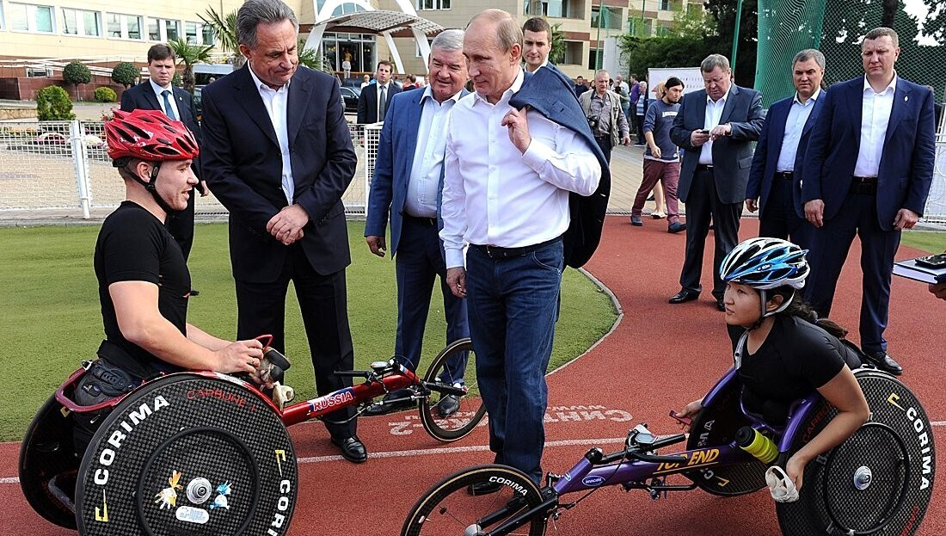
«Одной из важнейших задач, стоящих перед страной, перед властью всех уровней, безусловно, является создание самых широких возможностей для самореализации каждого человека. Это в полной мере относится и к людям с ограничениями по здоровью, чтобы они могли найти себя в учёбе, работе, творчестве и, конечно, в спорте, в общественной деятельности, в государственной работе, чтобы они могли реализовать все свои способности и интересы».
Президент России Владимир Путин

Slide 19
Дорожная карта
Расширение функционала платформы за счет создания дополнительных модулей (социальная сеть, маркетплейс и т.д.)
2025
Реализация модели инклюзивного общества в России. Масштабирование на мир
2027
Полномасштабная IT-разработка платформы. Пилотный запуск.
2023
2022
Структурирование проекта. Разработка MVP. Ранние пользователи
2024
Цифровая трансформация инфраструктуры поддержки людей с ограниченными возможностями
2026
Создание умной сети инклюзивных городов для обмена ресурсами и технологиями

Slide 20

Миссия
Создать высокотехнологичную цифровую среду для системного повышения качества жизни людей с ограниченными возможностями – через активное вовлечение бизнеса, инвестиционного сообщества, социального предпринимательства и ИТ-разработчиков в решение их проблем, а также инновационно-проектное управление развитием данной сферы. Это позволит сформировать передовые условия для абилитации/реабилитации инвалидов и реализовать модель инклюзивного общества, тем самым, обеспечив России важное стратегическое преимущество в глазах всего мирового сообщества.

Slide 21

Tel/Whatsapp: +79185426375
Telegram: futurograd

